Slide 1
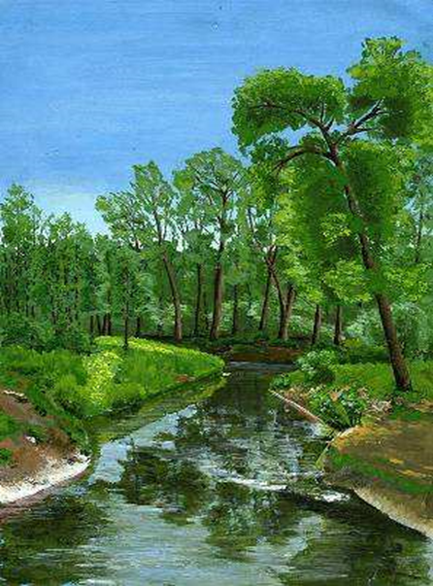
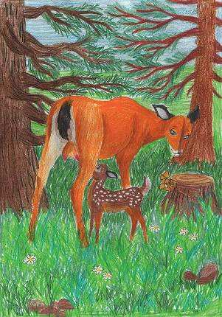
Занятие-игра
«Правила поведения в лесу»
Воспитатель МБДОУ МО г.Краснодар
«Детский сад № 183»
Никишина Валентина Сергеевна

Slide 2
Цели: Раскрыть эстетическое , познавательное , оздоровительное , практическое значение природы в жизни людей. Формирование ответственного отношения к природе.
Задачи : 1. Способствовать воспитанию ответственного отношения к природе , формированию экологической культуры.
2. Познакомить с правилами поведения на природе.
3. Развитие коммуникативных качеств учащихся , умения работать в группах , высказывать свое мнение, аргументировать его.

Slide 3
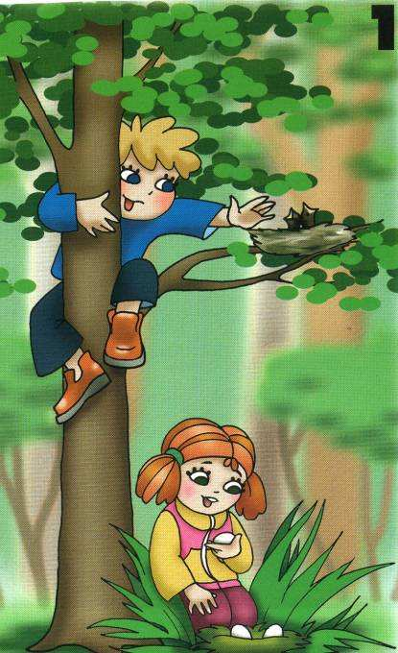

Не разоряйте птичьи гнёзда. Дети запомнить должны И понять: гнёзда у птичек нельзя разорять! Если в траве увидали яйцо или услышали крики птенцов, не приближайтесь, не лезьте туда И не тревожьте ни птиц, ни гнезда.
Не разоряйте птичьи гнёзда
Дети запомнить должны
И понять:
Гнёзда у птичек
Нельзя разорять!
Если в траве
Увидали яйцо
Или услышали
Крики птенцов,
Не приближайтесь,
Не лезьте туда
И не тревожьте
Ни птиц, ни гнезда.

Slide 4
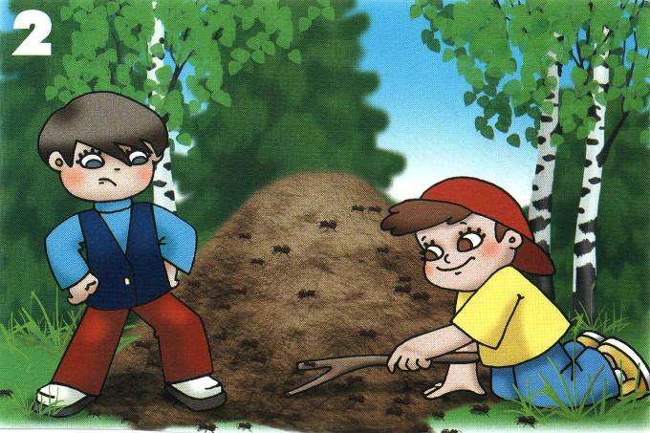
Не разоряйте муравейники. Муравьи – лесные санитары; так прозвали люди их недаром! Чтобы лес красив был и здоров, без личинок вредных и жуков, муравьи на страже день и ночь: гонят разных короедов прочь! Только ты им, друг мой, не мешай! Муравейники не разоряй! Эти санитары так нужны для лесов твоей родной страны!
Не разоряйте муравейники
Муравьи – лесные санитары;
Так прозвали люди их недаром!
Чтобы лес красив был и здоров,
Без личинок вредных и жуков,
Муравьи на страже день и ночь:
Гонят разных короедов прочь!
Только ты им, друг мой, не мешай!
Муравейники не разоряй!
Эти санитары так нужны
Для лесов твоей родной страны!

Slide 5
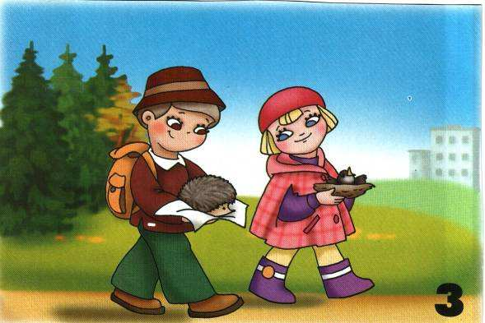

Не забирай из леса домой животных. Для ёжиков и белок лес – это дом родной. Они живут там смело И летом и зимой: Поэтому не стоит их в город забирать… поверь: они в неволе не будут есть и спать… Находят пропитанье своих детей растят И уходить из леса нисколько не хотят…
Не забирай из леса домой животных
Для ёжиков и белок
Лес – это дом родной.
Они живут там смело
И летом и зимой:
Находят пропитанье
Своих детей растят
И уходить из леса
Нисколько не хотят…
Поэтому не стоит
Их в город забирать…
Поверь: они в неволе
Не будут есть и спать…

Slide 6

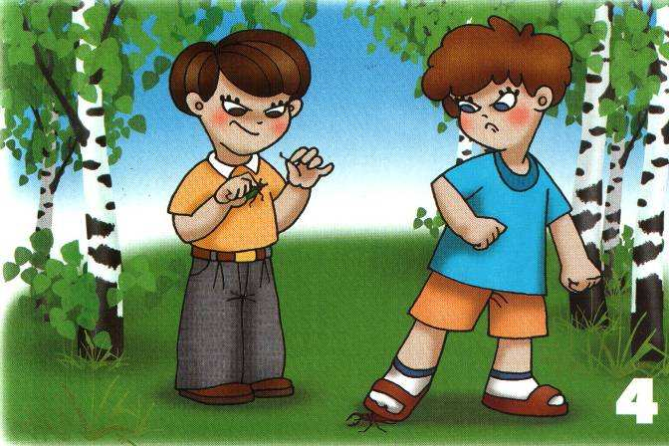

Не обижай лесных насекомых. В лесу летают мотыльки, ползут козявки и жуки… природа мать им жизнь дала. У них у всех свои дела. Ты их увидишь на пути – не обижай, а отойди ! без насекомых лес, друг мой И одинокий, и пустой…
Не обижай лесных насекомых
В лесу летают мотыльки,
Ползут козявки и жуки…
Природа мать им жизнь дала.
У них у всех свои дела.
Ты их увидишь на пути –
Не обижай, а отойди !
Без насекомых лес, друг мой
И одинокий, и пустой…

Slide 7




Не рвите полевые цветы. Цветы украшают луга и леса но это не только природы краса- В них пчёлы находят целительный дар, И бабочки пьют из них сладкий нектар. Не надо, друзья, их бессмысленно рвать, не надо букеты из них составлять… завянут букеты…погибнут цветы… И больше не будет такой красоты!
Не рвите полевые цветы
Цветы украшают луга и леса
Но это не только природы краса-
В них пчёлы находят целительный дар,
И бабочки пьют из них сладкий нектар.
Не надо, друзья, их бессмысленно рвать,
Не надо букеты из них составлять…
Завянут букеты…Погибнут цветы…
И больше не будет такой красоты!

Slide 8
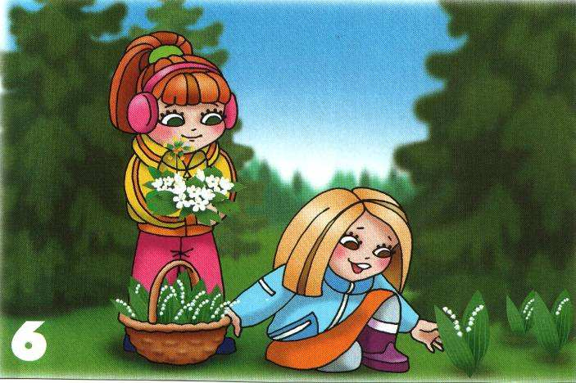
Не рвите редкие цветы. Есть цветочки редкие, белые и нежные: вам кивнут приветливо ландыши, подснежники… Только рвать не надо их – С ними лес добрей, светлей. Ведь теперь цветов таких очень мало на земле…
Не рвите редкие цветы
Есть цветочки редкие,
Белые и нежные:
Вам кивнут приветливо
Ландыши, подснежники…
Только рвать не надо их –
С ними лес добрей, светлей.
Ведь теперь цветов таких
Очень мало на земле…

Slide 9




Не ловите бабочек и стрекоз. Бабочка цветная над тобой порхает… стрекоза резвится, пляшет, веселится… Лету все так рады! Их ловить не надо… пусть себе летают, землю украшают…
Не ловите бабочек и
стрекоз
Бабочка цветная
Над тобой порхает…
Стрекоза резвится,
Пляшет, веселится…
Лету все так рады!
Их ловить не надо…
Пусть себе летают,
Землю украшают…

Slide 10
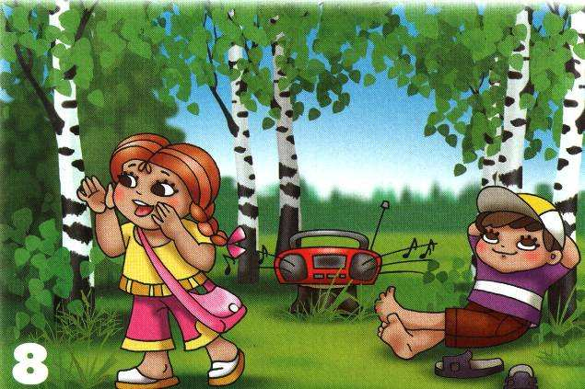

Не шумите в лесу. У леса музыка своя… её послушайте друзья! Вот птичьи трели раздались, вот белка скачет вверх и вниз, А вот кузнечик затрещал, по ветке дятел застучал… Как много звуков тут и там! В лесу не нужен шум и гам: нельзя шуметь, галдеть, кричать И громко музыку включать!
Не шумите в лесу
У леса музыка своя…
Её послушайте друзья!
Вот птичьи трели раздались,
Вот белка скачет вверх и вниз,
А вот кузнечик затрещал,
По ветке дятел застучал…
Как много звуков тут и там!
В лесу не нужен шум и гам:
Нельзя шуметь, галдеть,
кричать
И громко музыку включать!

Slide 11
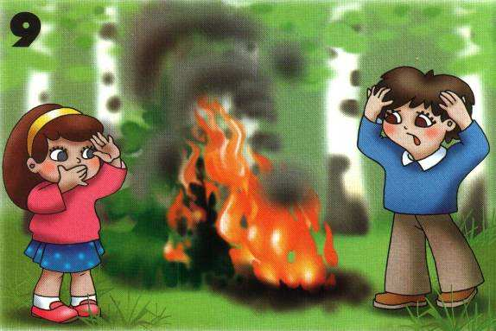
Не разжигай костёр в лесу без взрослых. Без взрослых с огнём развлекаться опасно – закончиться может забава ужасно. В лесу очень сухо бывает порой, костёр обернётся серьёзной бедой! Представьте, что пламя легко разгорится, начнёт полыхать, разбегаться искриться – его потушить невозможно тогда… пожары лесные – большая беда!
Без взрослых с огнём развлекаться опасно –
Закончиться может забава ужасно.
В лесу очень сухо бывает порой,
Костёр обернётся серьёзной бедой!
Представьте, что пламя легко разгорится,
Начнёт полыхать, разбегаться искриться –
Его потушить невозможно тогда…
Пожары лесные – большая беда!
Не разжигай костёр в лесу без взрослых

Slide 12
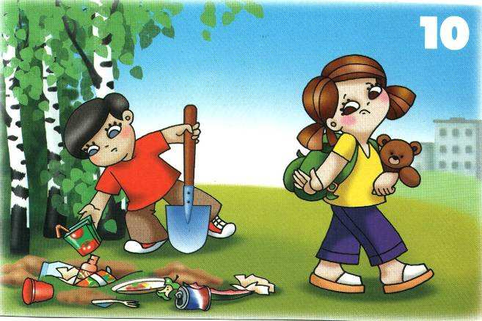
Не оставляй мусор в лесу. Вы в поход пришли, ребята… отдохнуть, конечно, надо: поиграть и порезвиться, И наесться, и напиться… но вокруг остались банки, целлофан, железки, склянки… Оставлять их здесь нельзя! Не поленимся, друзья: мусор тут, в лесу, чужой, заберём его с собой!
Не оставляй мусор в лесу
Вы в поход пришли, ребята…
Отдохнуть, конечно, надо:
Поиграть и порезвиться,
И наесться, и напиться…
Но вокруг остались банки,
Целлофан, железки, склянки…
Оставлять их здесь нельзя!
Не поленимся, друзья:
Мусор тут, в лесу, чужой,
Заберём его с собой!

Slide 13
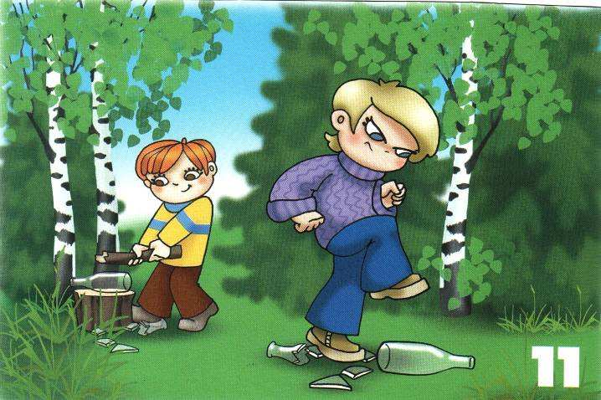
Не бейте стекло в лесу. Нельзя стекло в лесу кидать, нельзя бутылки разбивать; осколки острые опасны – О них порежешься ужасно! А если вдруг на них свалиться – В больнице можно очутиться! И обитателям лесным стекляшки тоже не нужны…
Не бейте стекло в лесу
Нельзя стекло в лесу кидать,
Нельзя бутылки разбивать;
Осколки острые опасны –
О них порежешься ужасно!
А если вдруг на них свалиться –
В больнице можно очутиться!
И обитателям лесным
Стекляшки тоже не нужны…

Slide 14

Не вырезайте надписи на деревьях. Стоят деревья – великаны их не жалеют хулиганы И режут острыми ножами слова на дереве – «на память!». Но так жестоко поступать! Нельзя деревья обижать. Пускай они в лесу растут- добро и красоту несут…
Не вырезайте надписи на деревьях
Стоят деревья – великаны
Их не жалеют хулиганы
И режут острыми ножами
Слова на дереве – «на память!»
Но так жестоко поступать!
Нельзя деревья обижать.
Пускай они в лесу растут-
Добро и красоту несут…

Slide 15
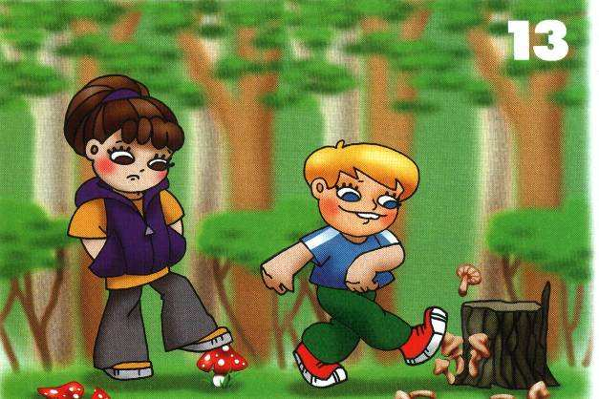
Не портите несъедобные грибы. В лесу грибов различных много… ты несъедобные не трогай! В корзинку их не собирай, но и ногами не сбивай… нужны они лесным зверятам: лисичкам, ёжикам, зайчатам… Их только люди не едят: В поганках, мухоморах – яд! Но для зверья лесного всё ж тот гриб полезен и хорош.
Не портите несъедобные грибы
В лесу грибов различных много…
Ты несъедобные не трогай!
В корзинку их не собирай,
Но и ногами не сбивай…
Нужны они лесным зверятам:
Лисичкам, ёжикам, зайчатам…
Их только люди не едят:
В поганках, мухоморах – яд!
Но для зверья лесного всё ж
Тот гриб полезен и хорош.

Slide 16
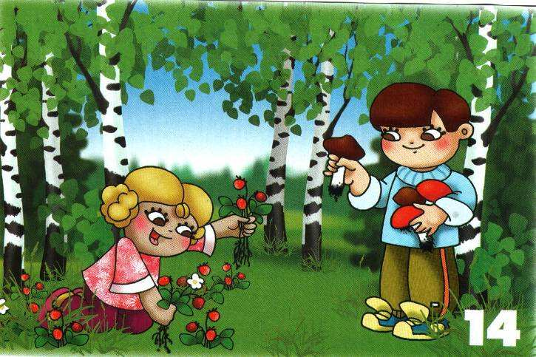

Не вырывайте кустарники с корнем. Раз ты собрался по грибы – С собою острый нож бери; им аккуратно гриб срезай – В земле грибницу оставляй. А если встретил землянику, куст брусники иль черники – нежно ягодки сорви, А куст – оставь, побереги.
Не вырывайте кустарники с корнем
Раз ты собрался по грибы –
С собою острый нож бери;
Им аккуратно гриб срезай –
В земле грибницу оставляй.
А если встретил землянику,
Куст брусники иль черники –
Нежно ягодки сорви,
А куст – оставь, побереги.

Slide 17
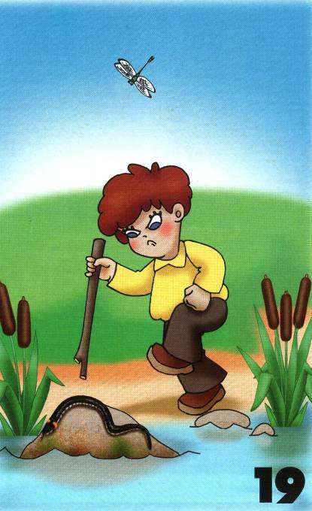

Не обижай змей. Ты, змею не обижай И, увидев, палку не хватай, не маши руками, не кричи – просто отойди и помолчи… Хоть опасны змеи, но нужны: чистоту беречь они должны; санитарам леса и воды ты не делай зла или беды…
Не обижай змей
Ты, змею не обижай
И, увидев, палку не хватай,
Не маши руками, не кричи –
Просто отойди и помолчи…
Хоть опасны змеи, но нужны:
Чистоту беречь они должны;
Санитарам леса и воды
Ты не делай зла или беды…

